Slide 1
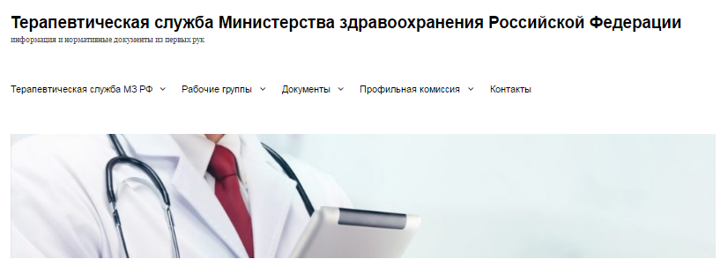
Драпкина О.М.
Главный внештатный специалист по терапии Министерства здравоохранения
Российской Федерации
Москва
06 декабря 2017

Slide 2
Документы,
которые необходимо предоставить от каждого субъекта:
Годовой отчет за 2016 год (таблица и пояснительная записка к отчету)
СПРАВКА (анализ данных, согласно разосланной форме)
19 сигнальных показателей – за каждый квартал и за год
Протоколы случаев с расхождением диагнозов – каждый нечетный месяц (сентябрь, ноябрь, январь и т.д.), согласно разосланной форме
Фото и биография главного внештатного специалиста для размещения на сайте

Slide 3
Не получены отчеты по установленной форме
за 2016
из следующих субъектов Российской Федерации:
!
Мурманская область
Республика Коми
Карачаево-Черкесская республика
Республика Башкортостан
Республика Тыва
Еврейский АО
Камчатский край
Республика Саха (Якутия)

Slide 4
Справка
о текущем состоянии системы оказания ПМСП и медицинской профилактики
Рекомендуемая структура:
Анализ работы службы медицинской профилактики
II. Анализ работы амбулаторно-поликлинической службы
III. Анализ динамики сигнальных показателей по региону
IV. Заключение (указание открытых проблем и предлагаемые пути их решения по каждому из первых трех пунктов)

Slide 5
Не получены справки по установленной форме за 2016-2017 из следующих субъектов Российской Федерации:
Брянская область
Калужская область
Костромская область
Орловская область
Рязанская область
Тамбовская область
Волгоградская область
Республика Калмыкия
Оренбургская область
Республика Башкортостан
Республика Татарстан
Самарская область
Саратовская область
Удмуртская республика
Ульяновская область
Архангельская область
Ленинградская область
Республика Коми
Республика Карелия
Мурманская область
Ненецкий АО
Новгородская область
Весь Северо-Кавказский ФО,
кроме Ставропольского края
Весь Уральский ФО,
кроме Курганской области и Ямало-Ненецкого АО
Весь Сибирский ФО
кроме Новосибирской области, Красноярского и Алатайского края
Весь Дальневосточный ФО,
кроме Амурской, Магаданской области и Чукотского АО

Slide 6
Не получены формы по КИЛИ
из следующих субъектов Российской Федерации:
Брянская область
Калужская область
Костромская область
Орловская область
Тамбовская область
Свердловская область
Ханты-Мансийский АО
Ямало-Ненецкий АО
Кабардино-Балкарская Республика
Карачаево-Черкесская Республика
Республика Северная Осетия-Алания
Москва
Севастополь
Краснодарский край
Республика Адыгея
Республика Калмыкия
Архангельская область
Мурманская область
Новгородская область
Псковская область
Ненецкий АО
Республика Карелия
Оренбургская область
Республика Мордовия
Самарская область
Республика Удмуртия
Ульяновская область
Иркутская область
Республика Бурятия
Республика Тыва
Республика Хакасия
Томская область
Еврейский АО
Камчатский край
Приморский край
Республика Саха (Якутия)
Хабаровский край

Slide 7
Не получены фото и биографии главных терапевтов
из следующих субъектов Российской Федерации:
г. Москва
Брянская область
Калужская область
Курская область
Тамбовская область
Кабардино-Балкарская республика
Республика Адыгея
Республика Калмыкия
Республика Крым
Оренбургская область
Республика Башкортостан
Республика Мари-Эл
Ленинградская область
Вологодская область
Мурманская область
Удмуртская республика
Ульяновская область
Свердловская область
Республика Бурятия
Ханты-Мансийский АО
Республика Тыва
Томская область
Республика Коми
Новгородская область
Ненецкий АО
Архангельская область
Весь Дальневосточный ФО,
кроме Приморского края, Сахалинской и Амурской областей

Slide 8
Протокол совещания № 73/18/37 от 22.09.2017 «О развитии федеральной телемедицинской сети»
предоставить информацию о медицинских организациях третьего уровня региона для организации взаимодействия и осуществления организационно-методического руководства в сфере организации и оказания медицинской помощи по профилю «Терапия», в том числе с использованием информационно-телекоммуникативных технологий и возможностей федеральной телемедицинской системы.
Информацию (заполненную форму установленного образца) необходимо предоставить в срок до 17.11.2017 г. по электронному адресу r.n.shepel@mail.ru (Шепель Р.Н.)

Slide 9
ОТЧЕТ
работы терапевтической службы субъекта за 2017 г.
!
Форма отчета –
- сводная таблица данных
- описательная часть к таблице
- аналитическая справка по данным за 2017 г.
Отчет необходимо предоставить до 15.03.2018 г.
по электронной почте p310849@gmail.com

Slide 10
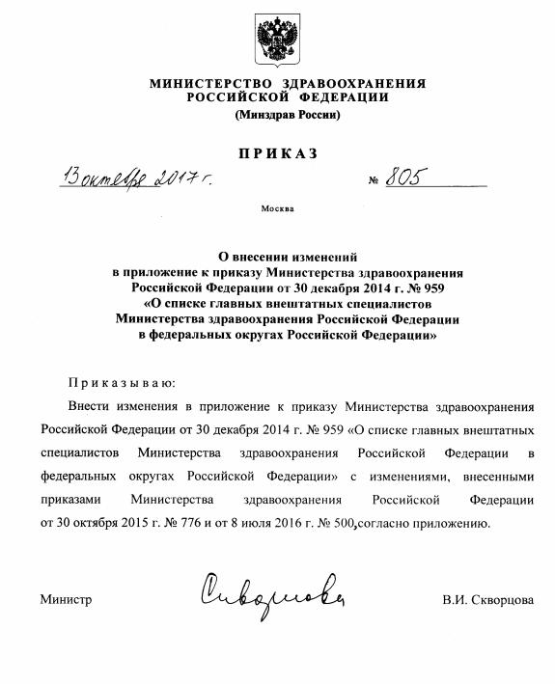
ПРИКАЗ от 21 декабря 2012 г. N 1344н
ОБ УТВЕРЖДЕНИИ ПОРЯДКА ПРОВЕДЕНИЯ ДИСПАНСЕРНОГО НАБЛЮДЕНИЯ

Slide 11
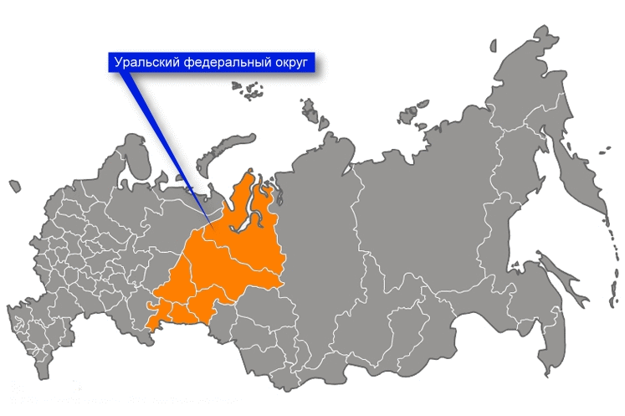
Селекторное совещание терапевтической службы Минздрава России первая среда месяца
В январе 2018 г. – Cелекторного совещания не будет
07 февраля 2018 г. – Уральский ФО (отчет по Курганской области)

Slide 12
Ближайшие заседания
Профильной комиссии в 2018 г.
в рамках
VII Международного Интернет Конгресса для врачей на медицинском интернет-портале в режиме закрытой трансляции
15 февраля 2018 г.
в рамках
XXV Российского национального конгресса «ЧЕЛОВЕК И ЛЕКАРСТВО» 2018 на съезде службы первичной медико-санитарной помощи
10 апреля 2018 г.

Slide 13
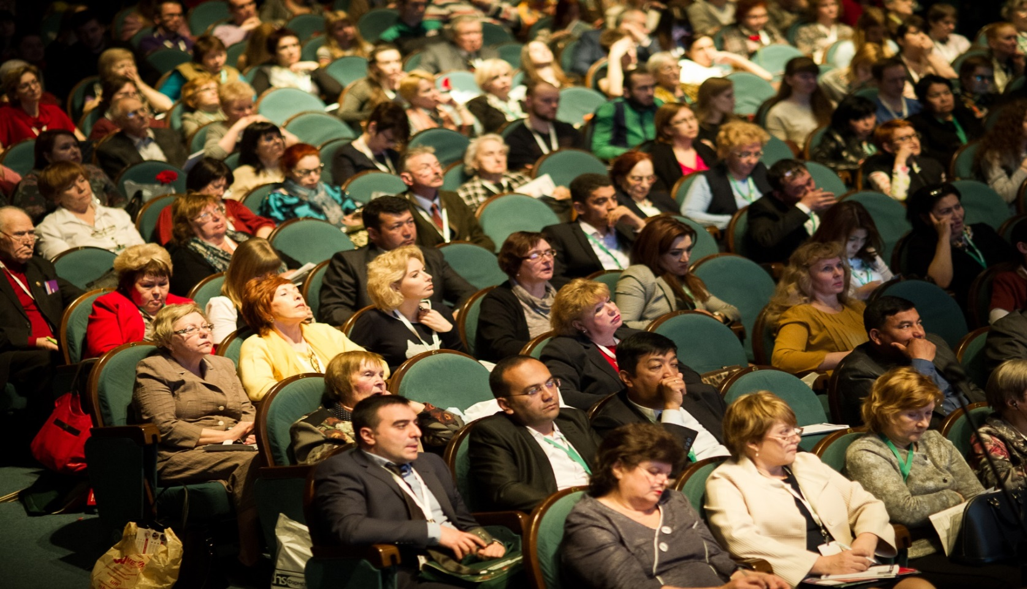
ШКОЛА ДЛЯ ПРАКТИКУЮЩИХ ВРАЧЕЙ ПО СПЕЦИАЛЬНОСТИ «ТЕРАПИЯ»
в рамках конгресса «Человек и лекарство» 09-12 апреля 2018 г.
Руководитель: член-корреспондент РАН О.М. Драпкина
Пожелания и предложения по программе: р310849@gmail.com

Slide 14
Информация
на сайте терапевтической службы:
http://www.glavterapevt.ru/
Структура службы
Нормативная база
Профильная комиссия
Новости
КОНТАКТЫ:
e-mail: p310849@gmail.com
тел:
8(910)-000-9670

